Slide 1


Von Felix Kalley, Markus Bosek und Christian Winkler

Slide 2
Hypercube
First-person Puzzle-Spiel
Surreale, labyrinthartige Levelstruktur
Passieren der einzelnen Levelabschnitte durch Lösen von Rätsel

Slide 3
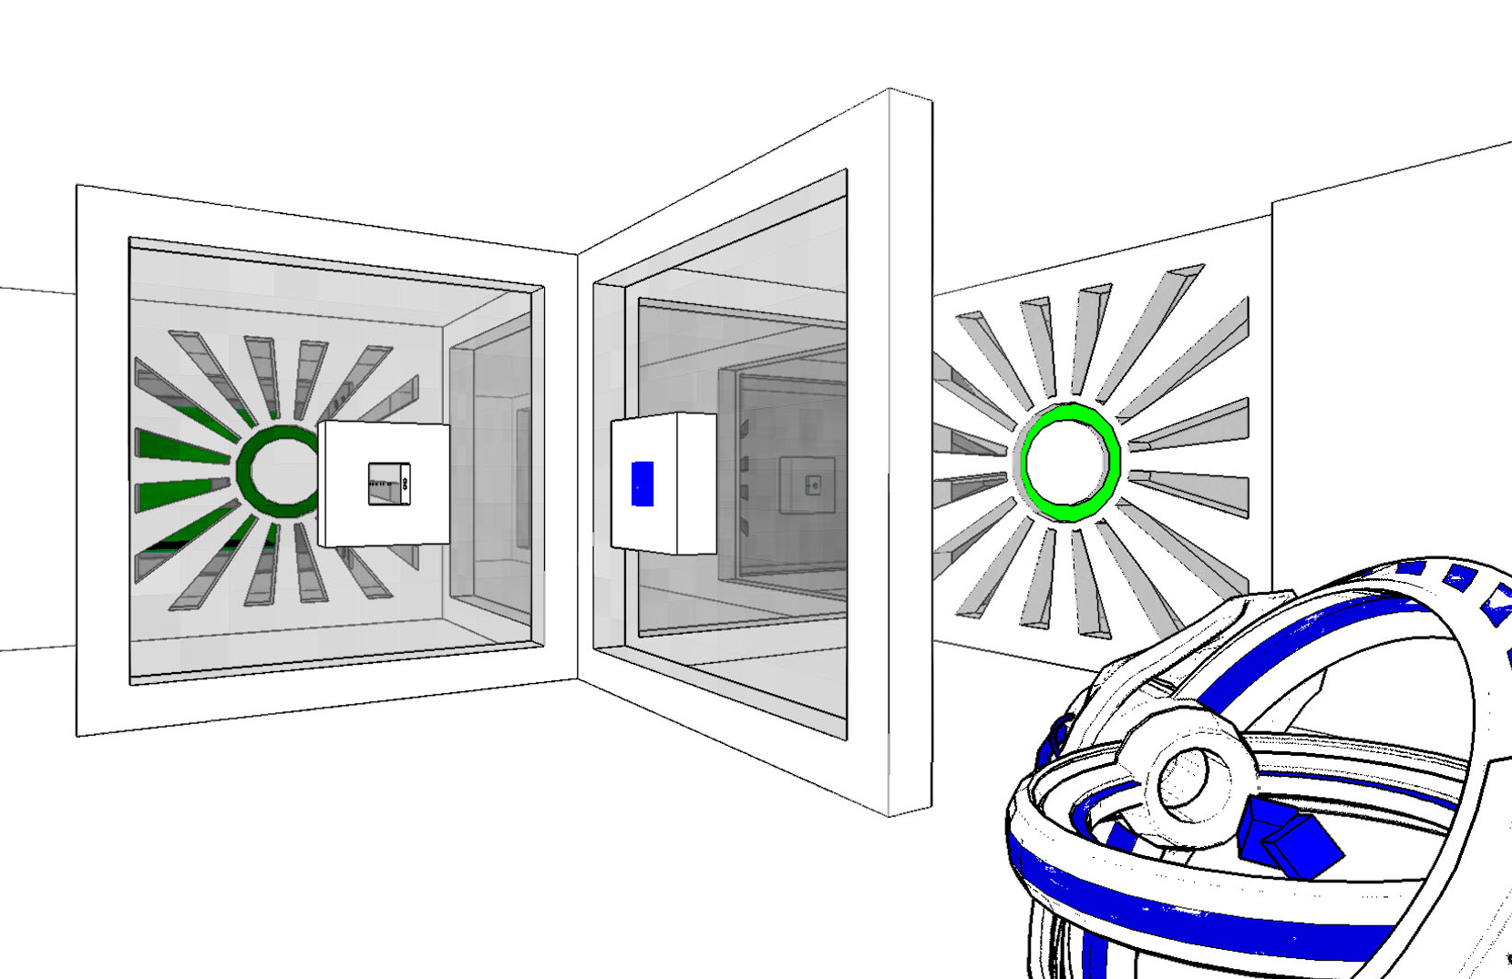
Look & Feel
Abstrakte, sterile Umgebung
Obskures, cartoon-artiges Aussehen
Geprägt von nicht-euklidischer Geometrie
Untermalt von ruhiger Ambient-Musik

Slide 4
Grundkonzepte des Spiels
Lösen von Rätseln:
Einsatz von sog. „stencil buffer“
Dark-Matter Gun
Shrink-Mask

Slide 5
Stencil buffer
Ermöglicht die Erstellung surrealer Räume / Objekte
Steht in direkter Verbindung mit den Rätseln
Ziel: Der Spieler soll seine gewohnte Herangehensweise zur Lösung der Puzzle überdenken

Slide 6
Dark-Matter Gun
Angelehnt an die Physics Gun von Half-Life 2®
Dient zur Manipulation von interaktiven Objekten
Wird im Laufe des Spiels erlangt und ist eine Erweiterung der Grundfähigkeit (Tragen von Würfeln) des Charakters

Slide 7
Dark-Matter Gun
Aufheben von interaktiven Objekten

Slide 8
Dark-Matter Gun
Veränderung der Entfernung zum Objekt

Slide 9
Dark-Matter Gun
Rotieren des Objekts

Slide 10
Shrink Mask
Wird auch im Laufe des Spiels erlangt
Kann durch Tastendruck aufgesetzt werden
Beim Tragen verkleinert sich der Spieler um einen bestimmten Faktor, das restliche Level bleibt unverändert

Slide 11
Vielen Dank!
“If the laws of physics no longer apply in the future,
God help you.”
- Announcer, Portal 2

